Slide 1


Sensibilización
Rendición de Cuentas
2022-2023

Slide 2
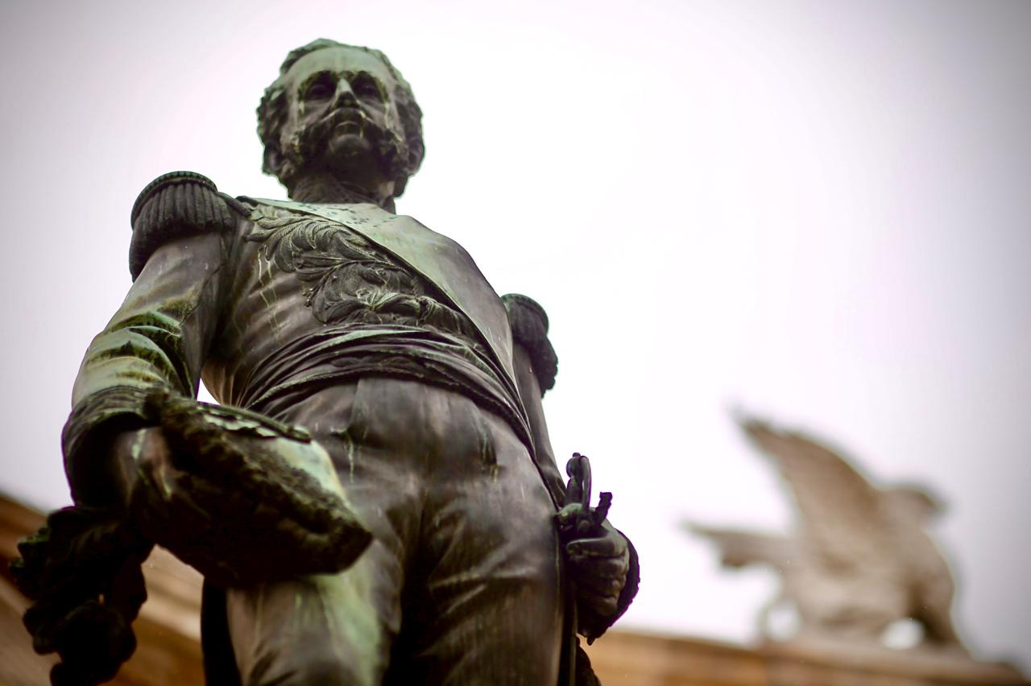
Objetivo General
Lograr un espacio permanente de
interacción a través de la Rendición de
Cuentas a la ciudadanía, a partir del dialogo
continuo y transparente, promoviendo espacios
de interlocución de doble vía entre la entidad y sus diferentes grupos de valor con el propósito de dar a conocer la gestión realizada por El Senado de la República,
en relación con el desarrollo de su objeto misional.

Slide 3
Objetivos Específicos
1. Fijar los lineamientos de la estrategia de Rendición de Cuentas para garantizar la transparencia.
2. Informar los resultados y avances de la gestión del Senado de la
República, tanto en el ámbito legislativo, como administrativo.
3. Garantizar el ejercicio de control social por medio de un lenguaje claro y sencillo. Dando cumplimiento a lo dispuesto por la Ley 1757 de 2015.

Slide 4
Marco Normativo
La Ley 1757 de 2015. “Por la cual se dictan disposiciones en materia de promoción y protección del derecho a la participación democrática”
La Ley 1474 del 2011."Por la cual se dictan normas orientadas a fortalecer los mecanismos de prevención, investigación y sanción de actos de corrupción y la efectividad del control de la gestión pública."
El Procedimiento para la Rendición de Cuentas”, Código: PE-Pr04, aprobado el 14 de Septiembre de 2020, en su versión 6.0 y la Resolución No. 360 de 2015, Por la cual se crea un grupo de trabajo para la Rendición de Cuentas.
Plan Anticorrupción y de Atención Ciudadana y el Plan de Congreso Abierto, incorporan el componente “Rendición de Cuentas”
Plan Estratégico 2021 -2024, el eje 1 de “Transparencia”, para apoyar el cumplimiento del objetivo estratégico OE1: Mejorar la percepción y la imagen del Senado ante la ciudadanía, a través de la utilización de todos los medios de comunicación apropiados

Slide 5
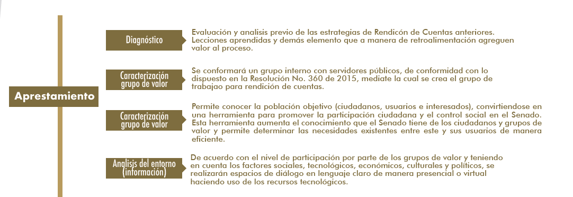
Estrategia
Conformación Equipo Líder

Slide 6
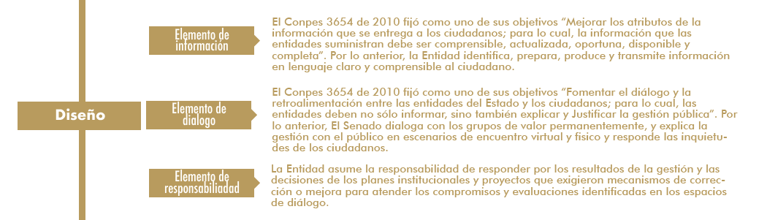
Estrategia

Slide 7
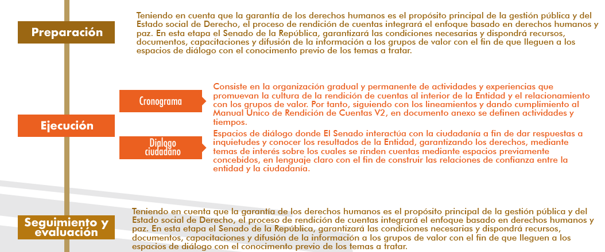
Estrategia
En esta etapa del ejercicio de rendición de cuentas se realizarán acciones para que los compromisos pendientes no resueltos en la audiencia se vuelvan un plan de mejoramiento institucional con el fin de dar respuestas a todas las inquietudes y requerimientos de información.

Slide 8
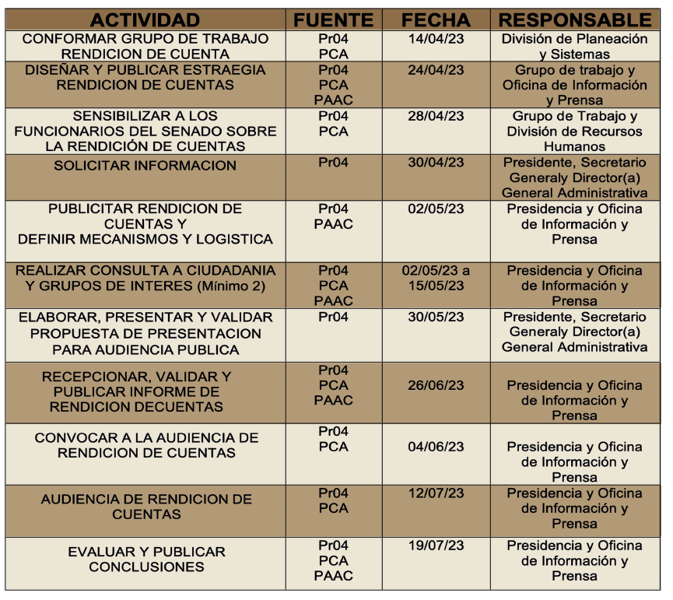
Cronograma

Slide 9
¡Gracias!

